Slide 1
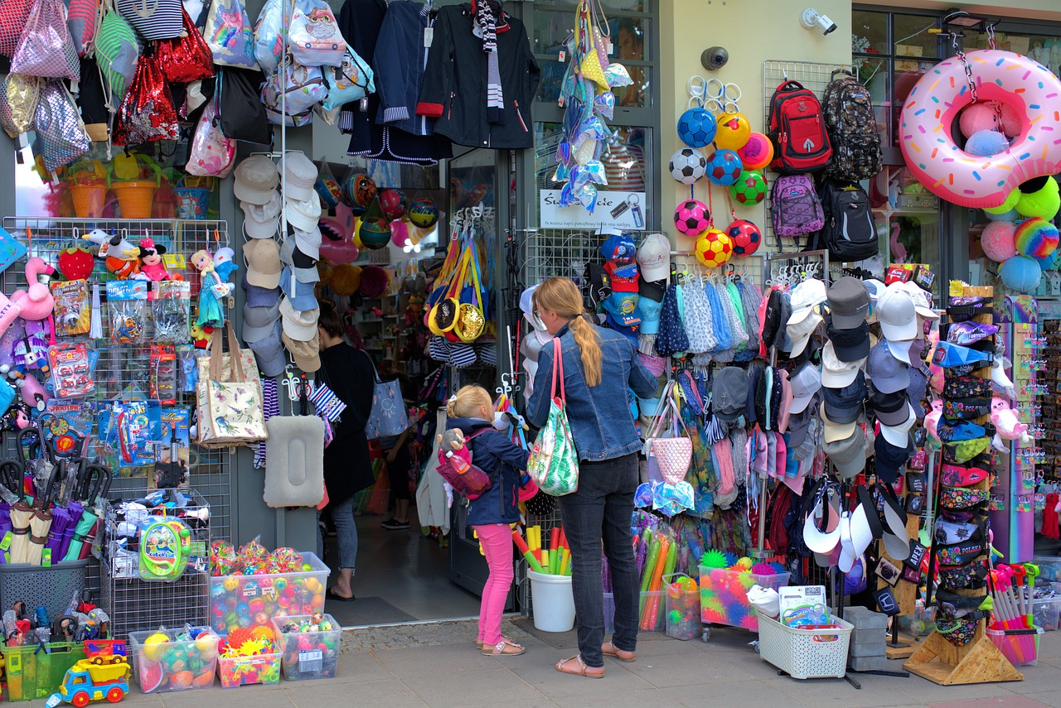
Reihe: Unterrichtsbeispiele zur sozioökonomischen Bildung
Wunsch – Bedürfnis – Bedarf:
Wie entsteht Nachfrage?
gefördert von

Slide 2
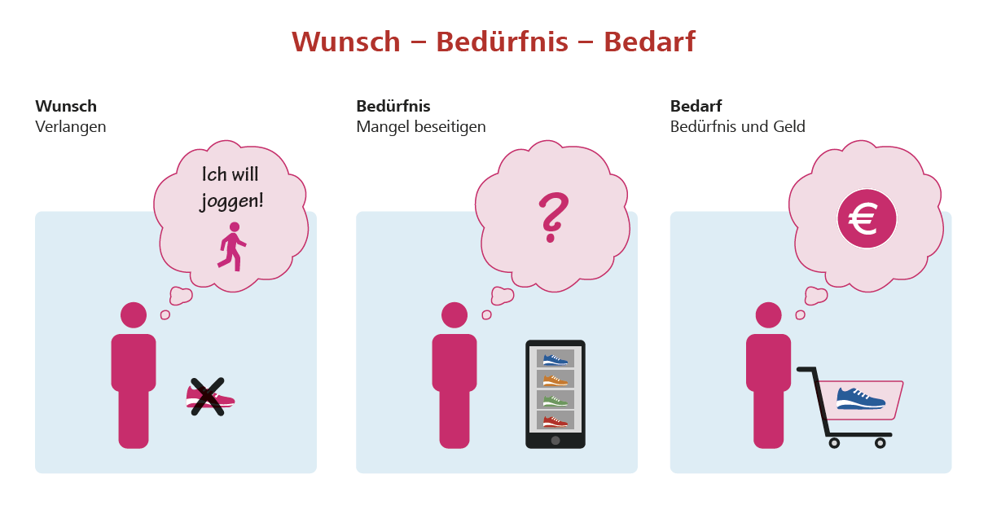
Quelle: Fridrich 2024, S. A1-3
gefördert von

Slide 3
Unsere Bedürfnisse
Körperliche Bedürfnisse:
Bewegung, Nahrung, Essen, Trinken, Schlafen, Wärme, Abkühlung, Erholung, Gesundheit
Sicherheitsbedürfnisse:
Geborgenheit, Schutz, Angstfreiheit, Ordnung, Sicherheit
Soziale Bedürfnisse:
Liebe, Freundschaft, Partnerschaft, Unterhaltung, Sorge, Kommunikation
Individualbedürfnisse:
Anerkennung, Status, Macht, Selbstsicherheit
Selbstverwirklichung:
Individualität, Bildung, Gerechtigkeit, Kreativität (Begabung)
gefördert von

Slide 4
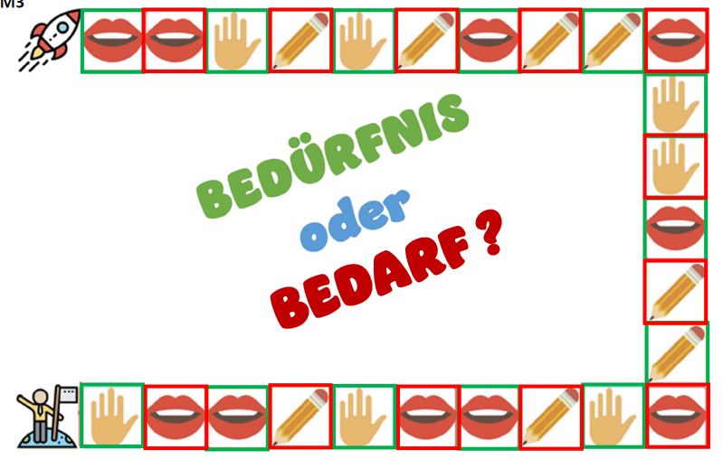
gefördert von

Slide 5
Spielregeln
Bildet Zweierteams
Würfeln & Figur auf Feld ziehen
Rahmenfarbe beachten: Bedürfnis – Nachfrage!
Begriffskärtchen ziehen und Begriff pantomimisch darstellen, mündlich beschreiben oder zeichnen (60 Sekunden Zeit!)
Erraten? → stehen bleiben
Nicht erraten? → einen Zug zurück!
Gewinnerteam: erreicht als Erstes das Ziel
gefördert von

Slide 6
BEDÜRFNIS | BEDARF
BEWEGUNG | SPORTSCHUHE
NAHRUNG | JAUSE
UNTERHALTUNG | KINOTICKET
TRINKEN | COLA
ERHOLUNG | KOPFPOLSTER
ABKÜHLUNG | SEIFE
ERHOLUNG | FLUGTICKET
PFLEGE, SORGE | HUNDEFUTTER
KREATIVITÄT (BEGABUNG) | GITARRE
gefördert von

Slide 7
BEDÜRFNIS | BEDARF
WÄRME | HAUBE
UNTERHALTUNG | COMPUTERSPIEL
BEWEGUNG | SNOWBOARD
SICHERHEIT | FAHRRADSCHLOSS
BEWEGUNG | ROLLER
SELBSTWERT / SELBSTSICHERHEIT | HAARSCHNITT
UNTERHALTUNG | KOPFHÖRER
FREUNDSCHAFT | GEBURTSTAGSTORTE
BILDUNG | SCHULBUCH
gefördert von

Slide 8
BEDÜRFNIS | BEDARF
GESUNDHEIT | ELEKTRISCHE ZAHNBÜRSTE
KOMMUNIKATION | HANDY
NAHRUNG | EIS
KREATIVITÄT | BUNTSTIFTE
BEWEGUNG | FUSSBALL
UNTERHALTUNG | SCHACHBRETT
BEWEGUNG | MOUNTAINBIKE
SICHERHEIT | FAHRRADHELM
ORDNUNG | STAUBSAUGER
gefördert von

